Slide 1
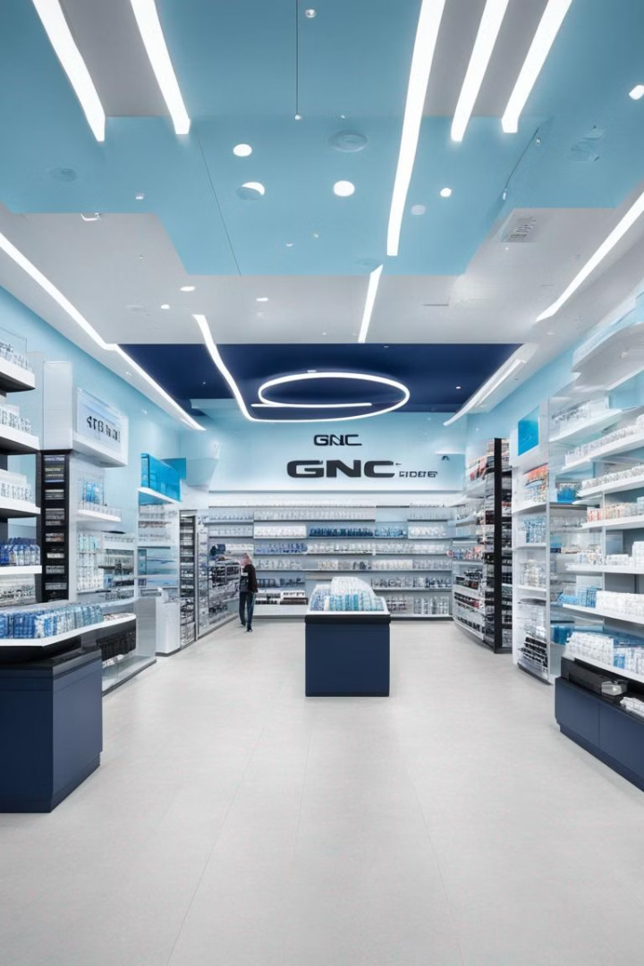


GNC 소개
세계적으로 유명한 GNC는 건강과 웰빙을 위한 종합 영양 솔루션을 제공합니다. 균형 잡힌 다양한 제품 라인업으로 고객들의 건강한 삶을 지원합니다.
by 붬 킴

Slide 2
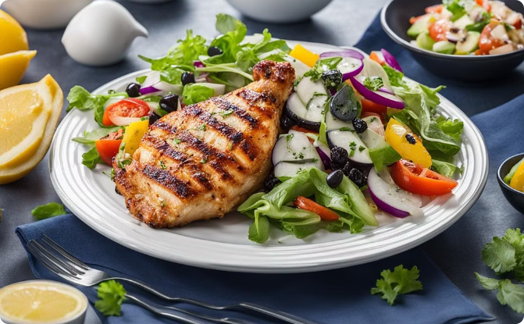
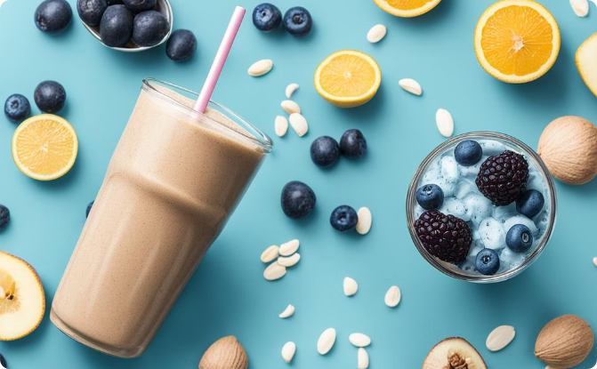
다이어트 건강 식단 제품
닭가슴살과 샐러드
단백질 음료
건강한 식단을 위한 닭가슴살과 신선한 샐러드는 에너지를 공급하여 신선하고 경쾌한 느낌을 줍니다.
천연 단백질 쉐이크는 신선하고 활기차며, 고객들에게 활력을 불어넣어줍니다.

Slide 3

회사 연혁
1
GNC 설립
GNC는 1935년, Pittsburgh, Pennsylvania에서 David Shakarian에 의해 설립되었습니다.
2
성장과 확장
1980년대에는 GNC가 점차 국제적으로 확장되었고, 현재는 50개국 이상에 매장을 두고 있습니다.
3
혁신과 변화
최신의 건강과 영양 트렌드를 반영하여 GNC는 지속적인 혁신으로 고객들에게 혁신적인 제품을 제공하고 있습니다.

Slide 4

비전과 미션
우리의 비전
미션
GNC는 고객들이 건강하고 활기찬 삶을 사는 데 도움이 되는 선도적인 브랜드로 성장하고자 합니다.
우리의 미션은 고객들이 최고의 건강을 즐길 수 있도록 최상의 영양 제품과 조언을 제공하는 것입니다.

Slide 5
제조 및 품질 보증
엄격한 품질 테스트
신선한 원료
업계 표준 준수
GNC는 높은 기준을 적용하여 제품을 제조하고 테스트하여 고품질을 보장합니다.
우수한 품질의 신선한 원료를 사용하여 모든 제품이 최고의 영양 가치를 제공합니다.
우리는 식품 및 건강 보조제 업계의 모든 규정과 지침을 엄격히 준수합니다.

Slide 6

고객 서비스
1
전문 상담
2
다양한 선택
3
편의성
고객들에게 전문적이고 맞춤형 상담을 제공하여 올바른 제품 선택을 돕습니다.
고객들의 다양한 요구에 맞추어 다양한 제품 라인업을 제공합니다.
온라인 및 오프라인 매장을 통해 고객들이 편리하고 손쉽게 제품을 구매할 수 있도록 합니다.

Slide 7



마케팅 전략
글로벌 마케팅
디지털 마케팅
커뮤니티 참여
글로벌 시장에서 우리의 브랜드를 홍보하고 성공적인 마케팅 전략을 수립합니다.
디지털 플랫폼을 통해 우리의 제품을 홍보하고 고객과 소통합니다.
지역사회에 참여하여 소비자와 함께 제품을 공유하고 소통합니다.

Slide 8




미래 전망
글로벌 확장
우리는 더 많은 국가와 지역으로 확장하여 더 많은 고객들에게 도달할 계획입니다.
제품 혁신
최신의 영양 트렌드와 기술을 반영한 혁신적인 제품을 출시할 예정입니다.
지속가능한 미래
환경에 친화적이고 지속 가능한 비즈니스 모델을 적용하여 미래를 준비할 것입니다.

